Slide 1
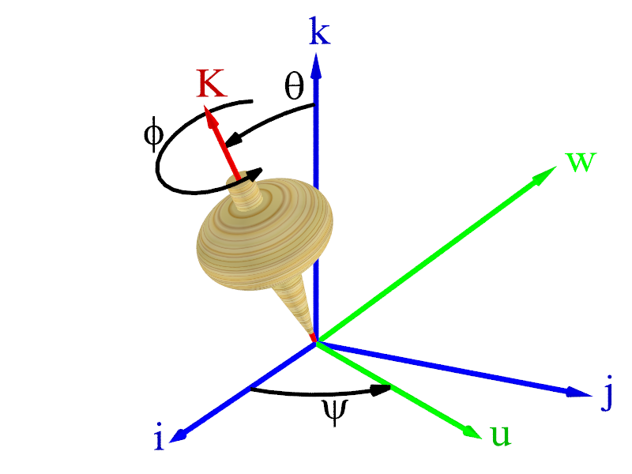
Wikipedia

Slide 2
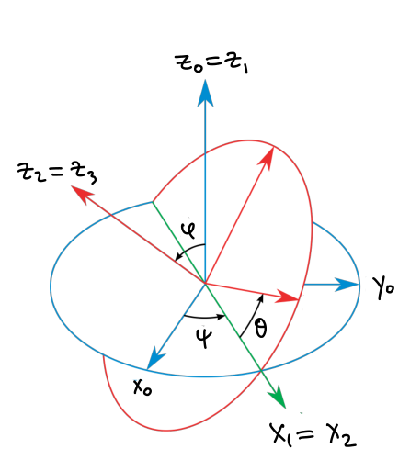

Slide 3
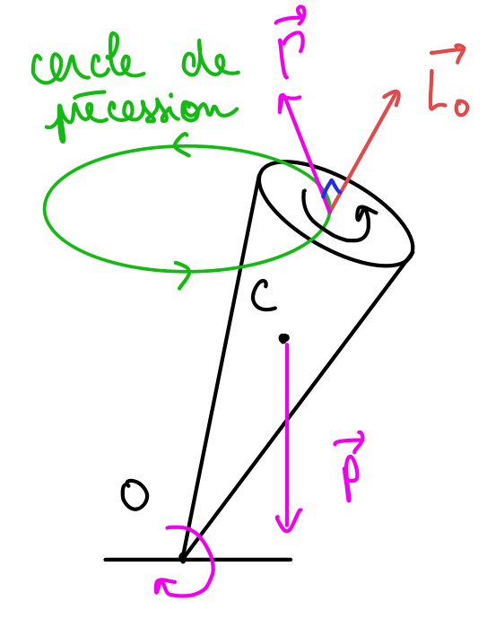

Slide 4
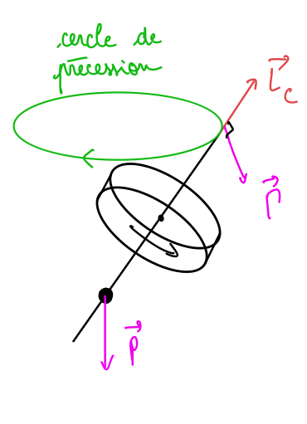
C

Slide 5
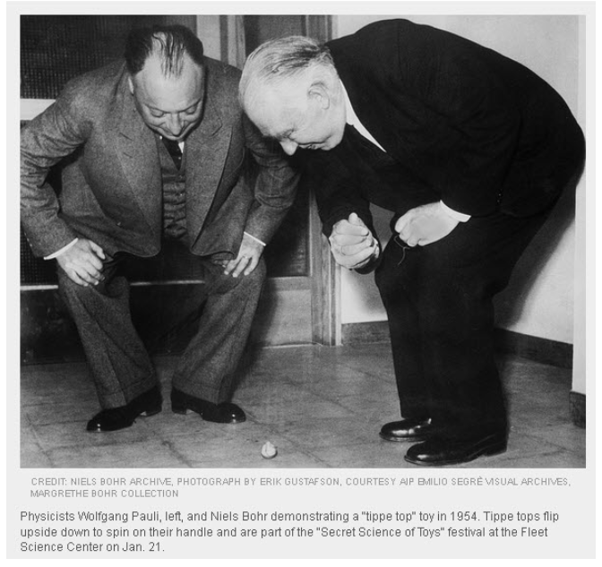

Slide 6
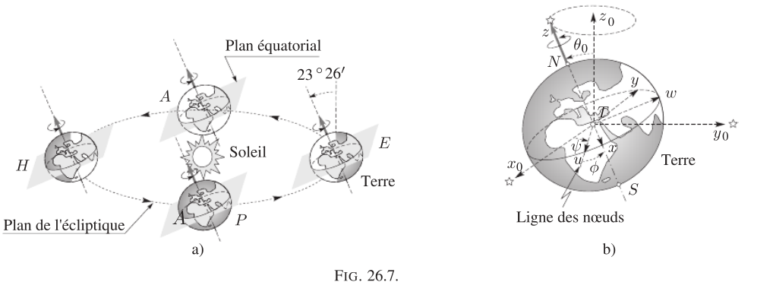
Source: Mécanique, Pérez

Slide 7
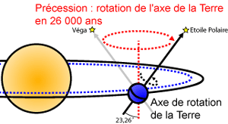
Source: https://media4.obspm.fr/

Slide 8
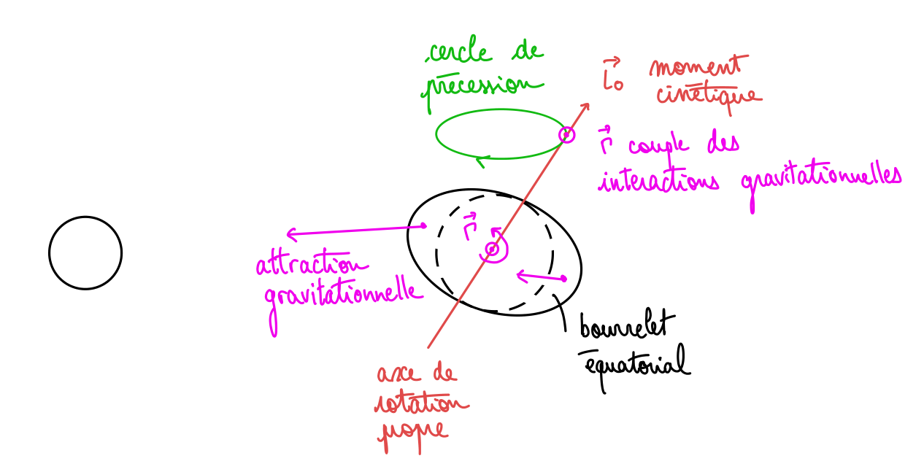

Slide 9
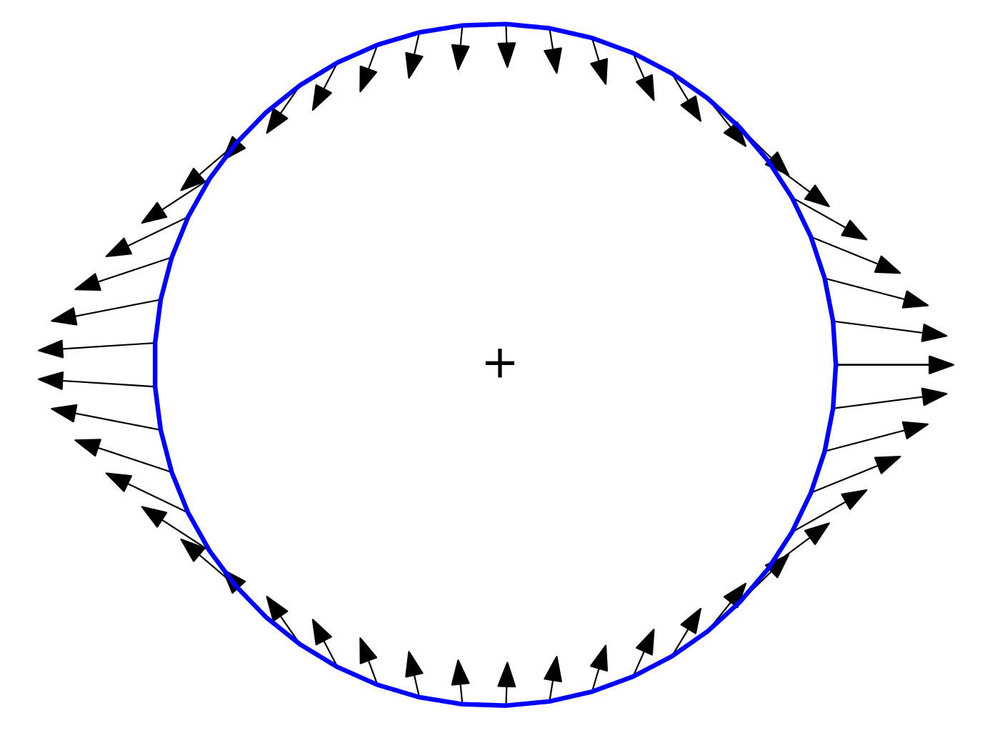
Astre
T
$$\vec{g_{marées}}\left(M\right)=\vec{g}\left(M\right)−\vec{g}(T)$$
Source: wikipedia

Slide 10
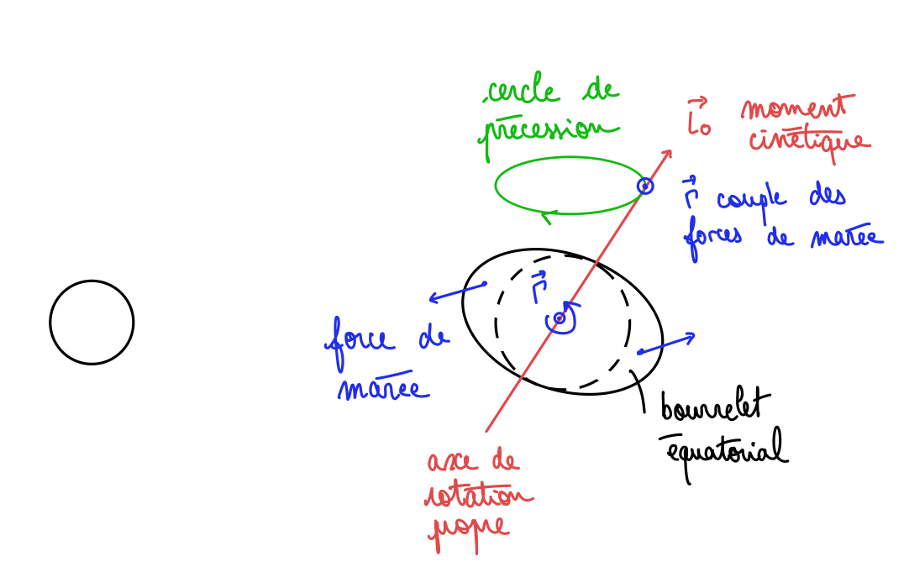

Slide 11
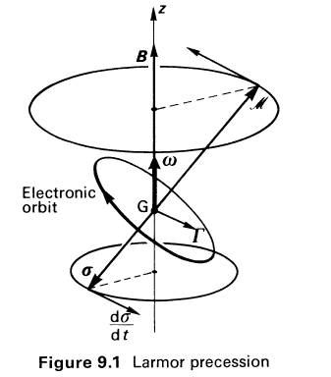
Source: Cagnac

Slide 12
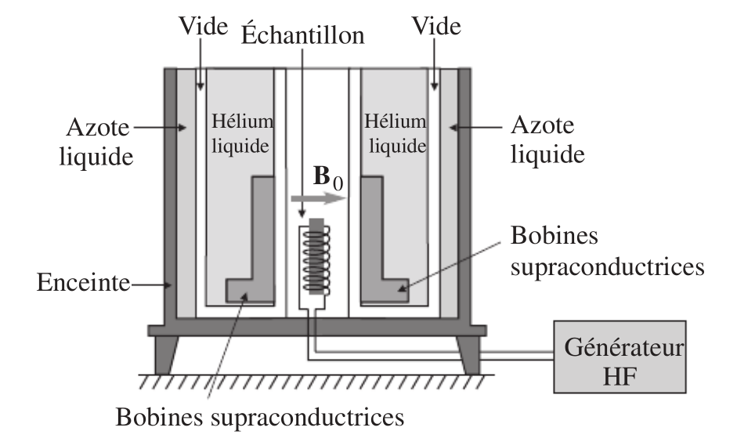
Source : Pérez, Mécanique

